Slide 1


Причастие: секреты особой формы глагола
Причастие — одна из самых загадочных и богатых форм русского языка. Оно стоит на пересечении двух миров: мира существительных и прилагательных, с одной стороны, и мира глаголов — с другой. Разберём всё, что нужно знать о причастии: от его природы до тонкостей правописания.
Сайфудинова Динора Михайловна

Slide 2

Двойственная природа причастия
Великий лексикограф В. И. Даль писал, что причастие совмещает в себе силу имени и глагола, делая речь одновременно экономнее и выразительнее. Это не просто грамматическая категория — это инструмент превращения действия в свойство предмета.
От прилагательного
От глагола
Род, число, падеж — причастие согласуется с существительным, как прилагательное, и отвечает на вопрос «какой?»
Вид, время, возвратность — причастие сохраняет глагольную динамику, обозначая временно́й признак предмета
Итог синтеза
Действие становится характеристикой: «бегущий мальчик» — тот, кто бежит прямо сейчас

Slide 3
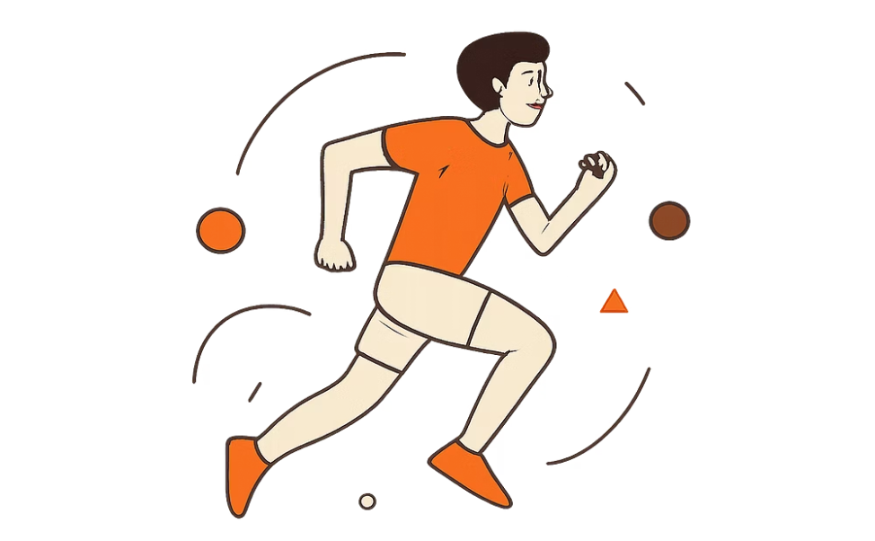

Грамматическое устройство
Причастия делятся на два фундаментальных типа в зависимости от того, кто совершает действие — сам предмет или воздействие направлено на него извне. Важно также помнить: у причастий нет формы будущего времени — они живут только в настоящем и прошедшем.
Действительные причастия
Страдательные причастия
Обозначают признак предмета, который сам совершает действие. Примеры: читающий студент, прочитавший ученик, несущая птица. Предмет — активный участник происходящего.
Обозначают признак предмета, который испытывает воздействие извне. Примеры: читаемая книга, прочитанный текст, решённая задача. Предмет — пассивный объект действия.

Slide 4
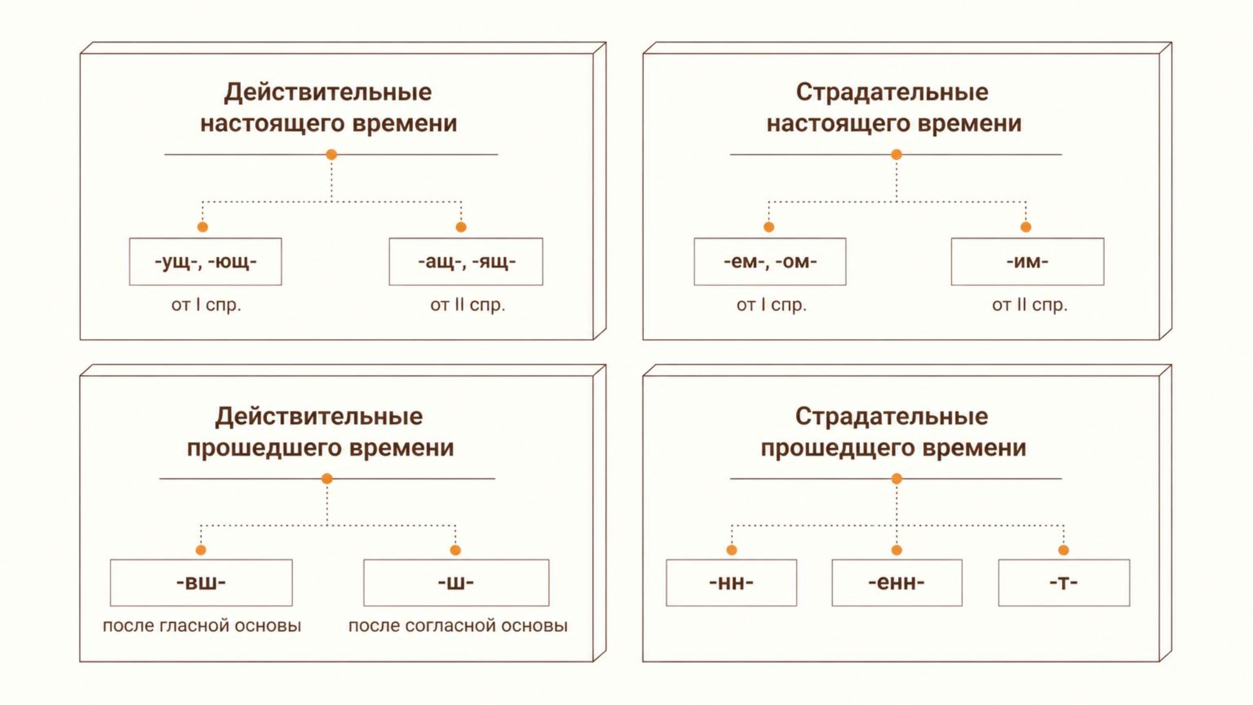
Мастерская суффиксов
Суффиксы — это «паспорт» причастия: они сигнализируют о его типе и времени. Выбор гласной в суффиксах настоящего времени напрямую зависит от спряжения глагола, от которого образовано причастие.
Запомните: для суффиксов -ущ-/-ющ- и -ем-/-ом- нужен глагол I спряжения; для -ащ-/-ящ- и -им- — II спряжения. Ошибка в спряжении = ошибка в суффиксе.

Slide 5
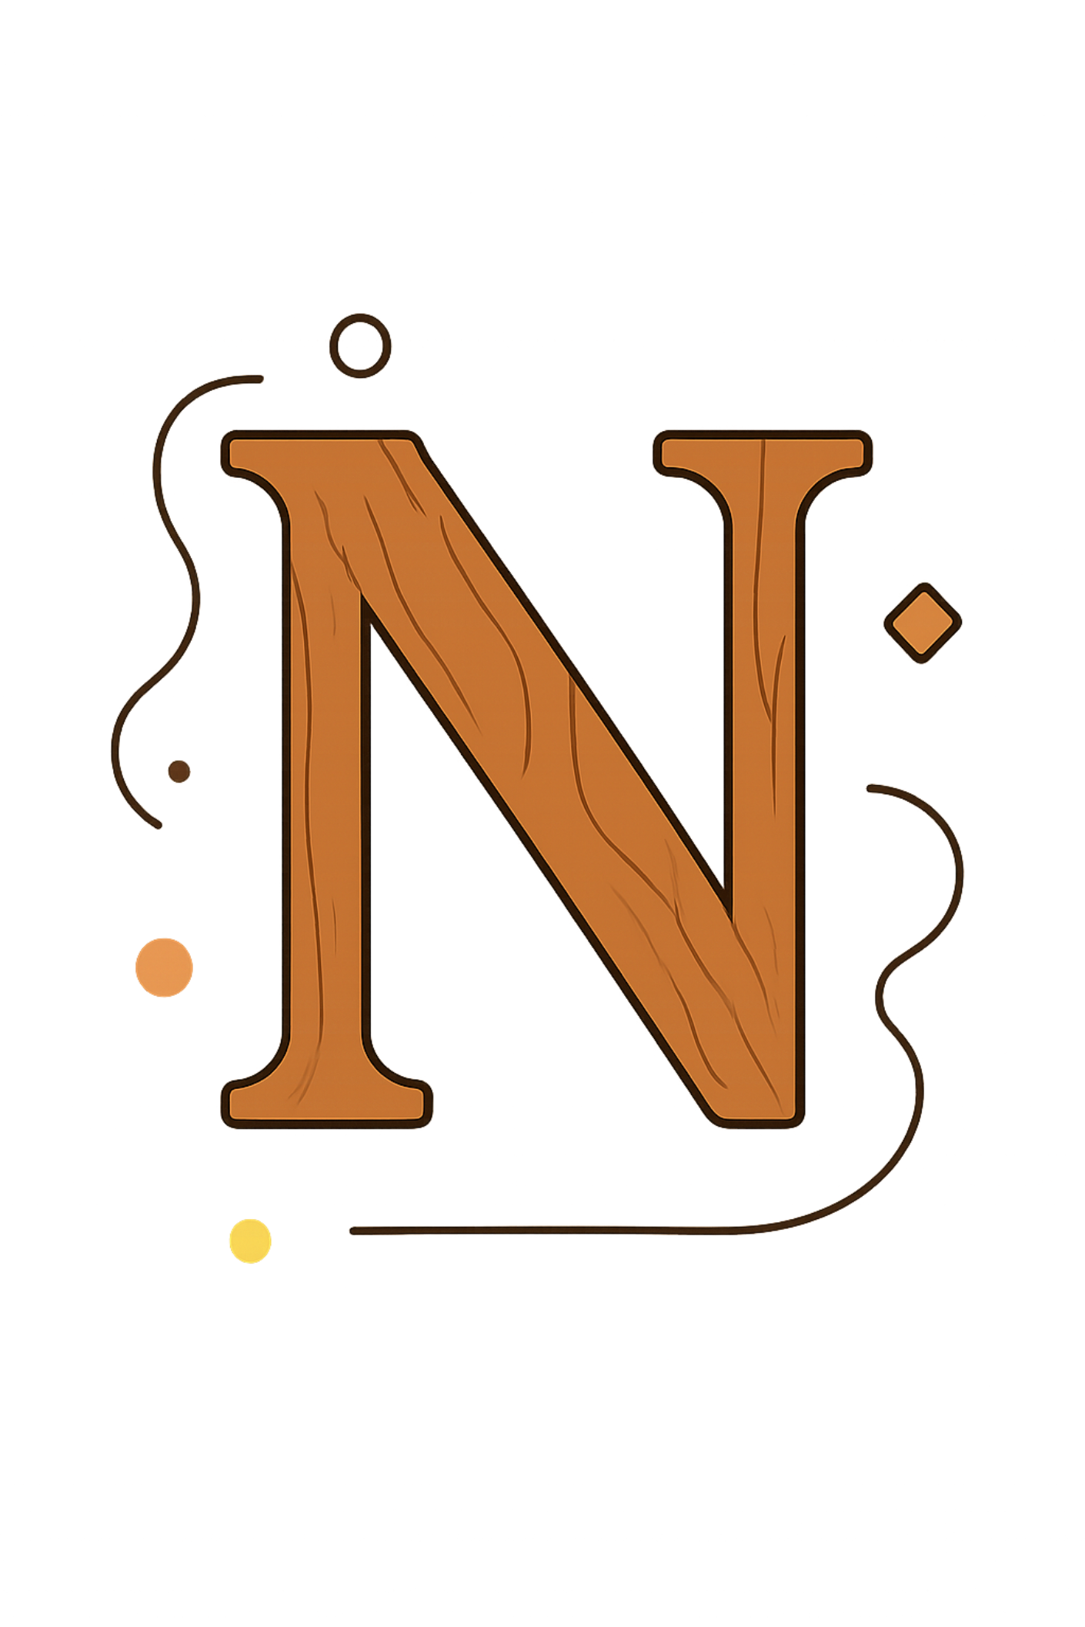

Орфографическая крепость: Н и НН
Написание Н или НН в причастиях — одна из самых частых орфографических трудностей. Здесь действует чёткая система правил, которую важно усвоить целиком.
Одна Н — краткие причастия
В кратких страдательных причастиях всегда пишется одна Н: задача решена, дом построен, письмо написано. Краткость = одна Н, без исключений.
Две НН — полные причастия
НН пишется в полных формах: при наличии приставки (кроме не-), зависимых слов, суффиксов -ова-/-ева-. Пример: написанная другом книга, маринованные огурцы.
Исключения — учить наизусть
Слова, нарушающие общее правило: кованый, жеваный (одна Н, хотя есть «суффикс» -ова-); нежданный, негаданный, священный (две НН как исключения).

Slide 6

Пунктуация в деталях
Причастный оборот
Разбираем на примерах
Причастие вместе с зависимыми от него словами образует причастный оборот. Он отвечает на вопрос «какой?» и относится к определяемому существительному.
Ключевое правило: если оборот стоит после определяемого слова — ставим запятые. Если перед определяемым словом — запятых нет (в большинстве случаев).
Дом, стоящий на берегу, казался сказочным. — оборот после слова «дом», запятые нужны.
Стоящий на берегу дом казался сказочным. — оборот до слова «дом», запятые не нужны.
Листья, опалённые осенью, кружились в воздухе. — оборот после слова «листья».
Если определяемое слово — личное местоимение, оборот выделяется запятыми всегда, независимо от позиции.

Slide 7
Практический разбор
Морфологический разбор причастия — обязательный навык. Главная трудность — научиться отличать причастие от внешне похожего прилагательного.
01
02
Часть речи и вопрос
Начальная форма
Задайте вопрос: «какой? какая? какое?» — убедитесь, что слово обозначает признак по действию, а не постоянное качество предмета.
Поставьте причастие в именительный падеж, единственное число, мужской род: например, читающий, прочитанный, несущий.
03
04
Постоянные признаки
Непостоянные признаки и роль
Определите: действительное или страдательное, настоящего или прошедшего времени, вид (совершенный / несовершенный), возвратность.
Укажите род, число, падеж (для полных) или только число для кратких. Определите синтаксическую роль: чаще всего — определение или часть сказуемого.
Как отличить от прилагательного? Причастие образовано от глагола и сохраняет категорию времени («бегущий» = «тот, кто бежит»). Прилагательное обозначает постоянный признак («красный», «деревянный»). Если можно заменить придаточным «который + глагол» — перед вами причастие.

Slide 8





Итоги: динамика вашего языка
Причастие — не просто грамматическая форма, а мощный стилистический инструмент. Мастерское владение им отличает грамотного, образованного человека.
Динамика и сжатость
Признак высокого стиля
Причастия делают текст живым и компактным, заменяя громоздкие придаточные предложения одним словом.
Эффективное использование причастных оборотов — свидетельство культуры речи и начитанности автора.
Практика каждый день
Ищите причастия в текстах классиков — Толстого, Тургенева, Чехова. Анализируйте и проверяйте свою грамотность ежедневно.
Главный вывод: причастие живёт там, где язык стремится к точности и красоте одновременно. Изучайте, практикуйте — и ваша речь станет богаче.

